Slide 1

AI on Chip研發補助計畫
計畫名稱：AI-Compute-In-DRAM (AIM) 晶圓製造創新服務平台研發計畫
力晶積成電子製造股份有限公司
Oct. 2019

Slide 2
計畫摘要說明
AI on Chip
研發補助計畫
AI-Compute-In-DRAM(AIM)晶圓製造創新服務平台研發計畫
計畫期間：108.12.01~110.11.30 (2年)
主導申請廠商
力晶積成電子製造股份有限公司
先進車系統股份有限公司
計畫亮點
整合DRAM與邏輯製程於一體，開發具世界領先之記憶體內運算 (In-Memory Computing)晶圓製造創新服務平台
突破人工智慧運算瓶頸，以同效競爭者1/10成本與能耗，提供2Tbps高頻寬資料流量
預期效益
降低裝置成本，提升系統性能，提供台灣AI產業發展的高C/P值開發平台
晶圓製造創新服務平台導入量產，預期可創造新產值約每年新台幣200億以上

Slide 3
大綱
公司概況及研發實績
計畫主持人過去研發資歷說明
需求與應用分析及國內外競爭分析
計畫構想與關鍵能力分析
預期效益與價值創造
資源投入與風險評估
計畫之分工與角色說明
總結
附件

Slide 4
大綱
公司概況及研發實績
計畫主持人過去研發資歷說明
需求與應用分析及國內外競爭分析
計畫構想與關鍵能力分析
預期效益與價值創造
資源投入與風險評估
計畫之分工與角色說明
總結
附件

Slide 5










公司概況及研發實績 – 力積電
成立時間：
力晶半導體：民國 83 年
力晶科技：民國 99 年
力積電：民國 108 年
資本額：280 億
員工人數：5,000人
DRAM technology transferred from
12” Fab P3 量產
力積電成為營運主體
由力晶科技控股
與合肥市政府合資成立晶合
Nexchip Semiconductor Co.
力晶半導體成立
新竹科學園區
Powerchip & Elpida JV
改名
1994
1996
2003
2006
2008
2010
2013
2015
2017
2018
2019
DRAM technology transferred from
8” Fab 8A spun off as
Fab 8A
開始營運
Nexchip N1
晶合開始營運
與 Renesas, Sharp 合資成立 RSP
收購 Elpida & Rexchip
取代 Elpida 成為DRAM partner
鉅晶改名力晶積成電子製造(股)公司 (簡稱力積電或 PSMC) .

Slide 6
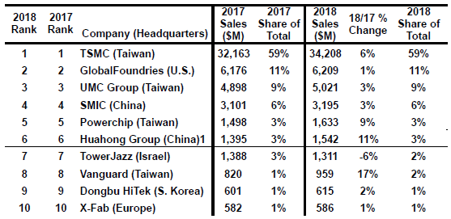
公司概況及研發實績 – 力積電
力積電於全球晶圓代工產業排名第五，台灣排名第三
力積電不僅從事邏輯晶圓代工，也是全球唯一記憶體晶圓代工廠，全面涵蓋 DRAM、NAND 及 NOR FLASH等領域
營收
2018 排名
($ Million)
No.5
No.6
Source: IC Insight, Company Data

Slide 7
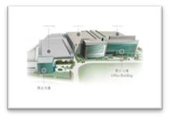

公司概況及研發實績 – 力積電
P1/2 Fab
P3 Fab
晶圓廠 | P1/2 (300mm) | P3 (300mm)
產能 | 70Kw/m | 30Kw/m
產品線 | 製程技術 | 製程技術
LCD Driver | 0.13um, 0.11um, 90nm, 55nm, 40nm
CMOS Image Sensor | 110nm, 90nm
Power Management | 0.18um
Embedded Flash | 0.14um, 90nm, 55nm
DRAM | 63nm, 38nm, 25nm | 38nm, 25nm
NOR Flash | 90nm, 48nm
NAND Flash | 50nm, 40nm, 28nm

Slide 8
力晶過去五年研發投入(DRAM 相關)
製程研發
25nm DRAM 製程與代工平台
20nm DRAM 製程與代工平台 (開發中)
產品開發
2Gb, 4Gb DDR3 SDRAM (25nm)
4Gb DDR4 SDRAM (25nm)
4Gb LP DDR4 SDRAM (25nm)
8Gb DDR4 SDRAM (20nm)
客戶產品 (產值 ……)
1Gb, 2Gb ,4Gb, 8Gb DDR3 SDRAM
2Gb, 4Gb DDR4 SDRAM
2Gb, 4Gb LP DDR3 SDRAM
其它特殊組態 DRAM

Slide 9
力晶過去五年研發投入(FLASH 相關)
NAND flash
40nm SLC NAND flash 製程與產品研發
1Gb, 2Gb, 4Gb NAND 品質領先業界 endurance > 100K
開放代工平台，嘉惠業界
28nm SLC NAND flash 製程與產品研發
2Gb, 4Gb NAND
開放代工平台
NOR flash
48nm NOR fash 製程開發

Slide 10
力晶過去五年研發投入(邏輯製程)

Slide 11
PSMC
補研發實績、獲獎紀錄(照片)

Slide 12
公司概況及研發實績 - 先進車
先進車系統股份有限公司
創辦人：蘇慶龍 博士 (兩岸專家車聯網技術委員會委員)
共同創辦人：許長豐 (台灣半導體產業協會TSIA IC設計委員會汽車工作小組召集人)
成立時間：民國107年3月
登記資本額：1億元 (母公司 AutoSys Co., Ltd 資本額: 10M USD)
員工人數：30人
產品與技術：由ADAS到Autonomous Driving 系統、演算法、 AI等技術與產品領先廠商
重要獲獎：
2019年第二屆台灣車客松競賽冠軍(裕隆/華創/納智捷)
2018年第一屆台灣車客松競賽冠軍(裕隆/華創/納智捷)
2018年教育部第13屆數位訊號處理創思設計競賽瑞薩(Renesas)數位訊號處理器應用組第一名
2017年教育部全國技專院校實務專題競賽資工通訊群第一名
2016年旺宏金矽獎評審團銅獎/新手獎/最佳指導教授獎
2016年教育部全國技專院校實務專題競賽電機群第一名
2015年VLSI/CAD Symposium 最佳論文獎（3D AVM）
2015年全國大學校院智慧電子系統(IE)設計競賽英特爾(Intel)特別獎 特優
2014年德州儀器(TI) 台灣DSP競賽創思應用實現組第一名
2013年國家發明獎

Slide 13
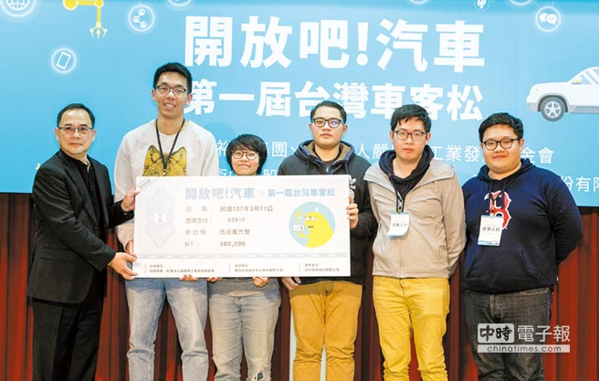
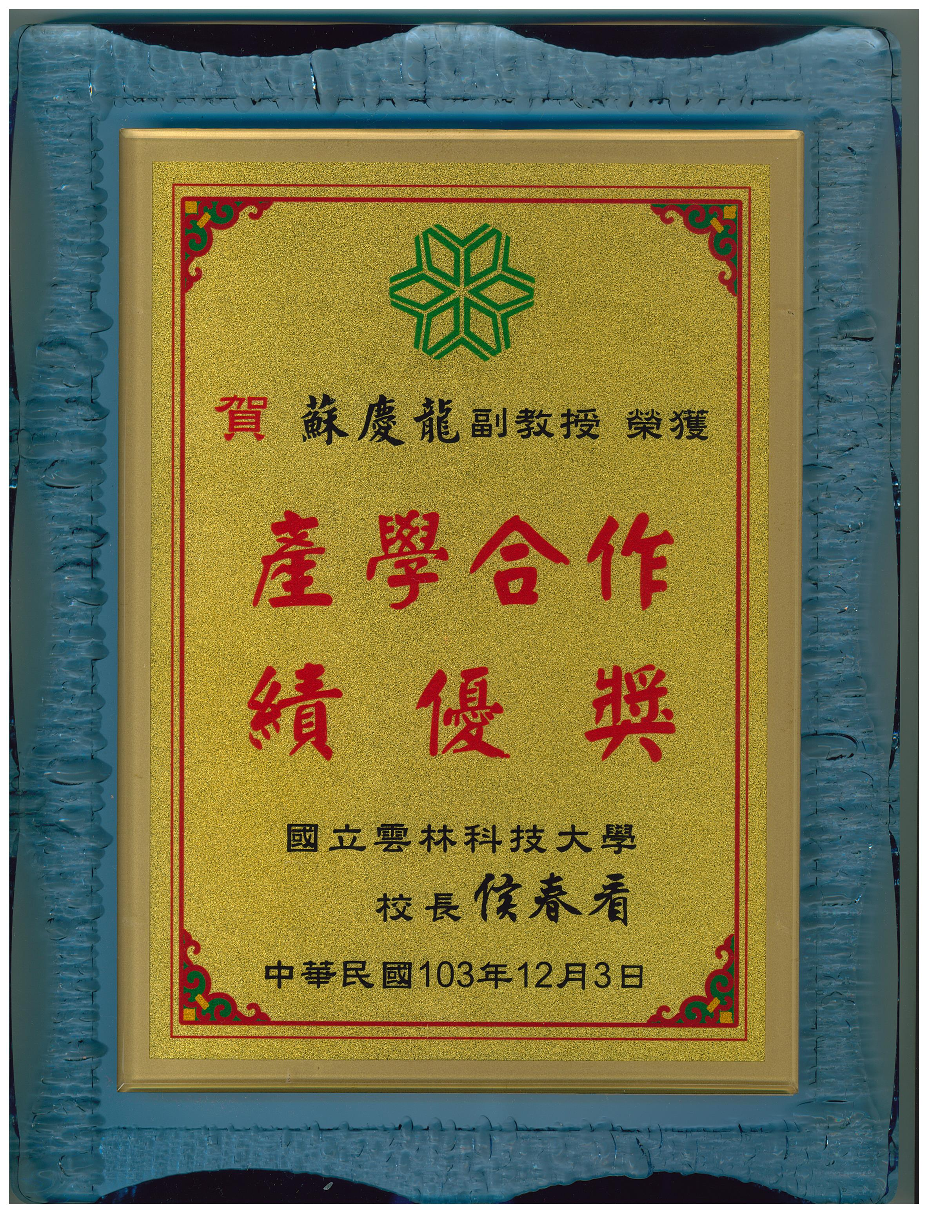
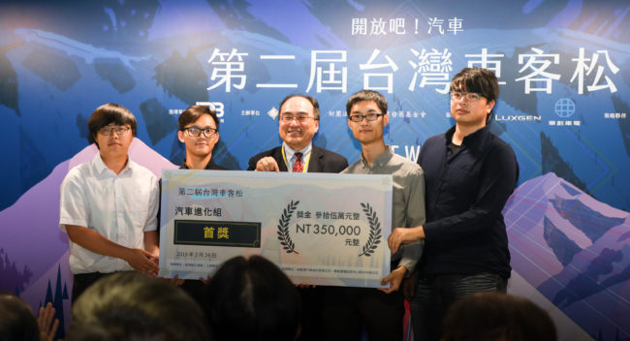
公司概況及研發實績 - 先進車
雲科大產學合作績優獎
國家發明獎
裕隆集團主辦2018/2019台灣車客松競賽，連續兩年冠軍，總獎金90萬元

Slide 14
大綱
公司概況及研發實績
計畫主持人過去研發資歷說明
需求與應用分析及國內外競爭分析
計畫構想與關鍵能力分析
預期效益與價值創造
資源投入與風險評估
計畫之分工與角色說明
總結
附件

Slide 15
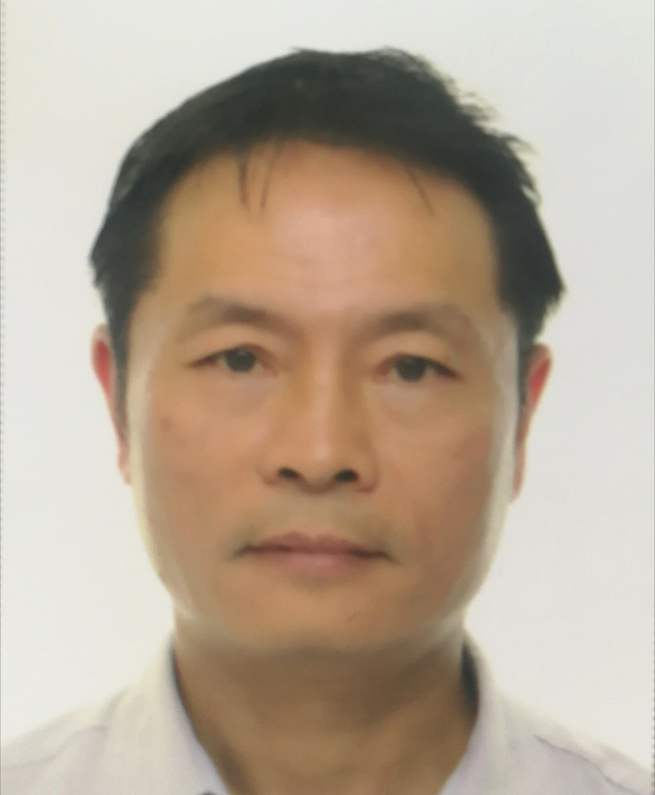
計畫主持人研發資歷說明
計畫主持人：陳冠州 產品技術副總經理 記憶產品事業群
學經歷：
國立台灣大學電機工程系
國立台灣大學電機工程研究所
工研院電通所系統軟體經理
華邦電子記憶體事業群協理
力積電子總經理
力晶科技產品技術副總經理
力晶積成電子記憶產品事業群 AIM 專案副總經理
成就：
工研院迷你電腦計畫共同主持人
研發RISC based 平行處理系統架構
Unix 作業系統移植與平行化
工研院中文資訊檢索系統
作業系統中文化
國家圖書館中文期刊檢索系統
全文檢索系統
華邦電子 3D 繪圖晶片
2D 繪圖晶片規格制定與市場行銷
3D 繪圖晶片規格制定
華邦電子特殊應用記憶體行銷企劃
參與成立產品線業務與客戶建立
力積電子總經理
2008 年上櫃成功
開發 殊規格DRAM 產品，行銷全世界
技轉台灣日本同業
應用涵蓋消費電子汽車領域

Slide 16
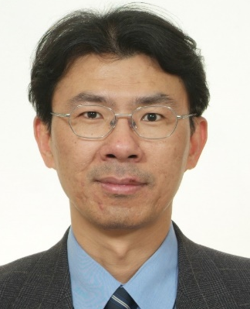
協同計畫主持人研發資歷說明
AutoSys
補充研發資歷、成就
協同計畫主持人：許長豐
AutoSys Co., Ltd.暨先進車系統股份有限公司 總經理
學經歷：
國立交通大學電子研究所碩士
欣相光電業務處協理
東琳精密營業中心副總經理
麥瑟半導體副總經理
立衛科技執行副總經理
鈺創科技董事長特助
相關計畫成果：
推動台灣半導體與系統廠商間垂直合作，擔任TSIA IC設計委員會汽車工作小組召集人
與台灣電電公會(TEEMA)共同推動成立台灣汽車V Team聯盟，台積電、聯發科、鈺創、瑞昱、凌陽、華創、台達電、建大、光寶、華碩、趨勢科技等公司均為V Team成員，獲政府高層全力支持，與台灣車廠、大陸車廠及美國福特汽車等公司積極合作中

Slide 17
大綱
公司概況及研發實績
計畫主持人過去研發資歷說明
需求與應用分析及國內外競爭分析
計畫構想與關鍵能力分析
預期效益與價值創造
資源投入與風險評估
計畫之分工與角色說明
總結
附件

Slide 18
需求與應用分析 – 全球人工智慧晶片市場2018-2025
於2025年，具有人工智慧的各式晶片市場規模將超過 US$70B的規模
人工智慧晶片市場的複合年均增長率將是其它半導體總和的五倍
各式AI 晶片的發展以 ASIC 及 SoC Accelerator 的發展最為看好
本計畫即是以提供 ASIC 及 Accelerator 開發用的技術平台
$80,000
$70,000
CPU
GPU
$60,000
FPGA
ASIC
$50,000
SoC Accelerator
($ Millions)
$40,000
$30,000
Domain Specific Accelerator (DSA)
$20,000
$10,000
$-
2018
2019
2020
2021
2022
2023
2024
2025
(Source: Tractica)

Slide 19
需求與應用分析 – 人工智慧應用複雜度呈現爆炸性成長
由早期的 AlexNet 到最近的 AlphaGo Zero，DNN所需計算量成長30萬倍，使得AI業者必須開發出更具效能的AI 晶片，以滿足不斷增加的運算需求
10.000
1.000
AlphaGo Zero
AlphaZero
100
Neural Machine Translation
Neural Architecture Search
10
TI7Dota 1v1
Xception
1
Petaflop/s-day (Training)
VGG
DeepSpeech2
.1
Seq2Seq
ResNets
GoogleNet
.01
AlexNet
Visualizing and Understanding Conv Nets
Dropout
.001
.0001
.00001
DQN
Source: OpenAI
2013
2014
2015
2016
2017
2018
2019

Slide 20


需求與應用分析 – 資料存取瓶頸(傳統架構的挑戰)
AI Deep Learning 所使用的神經網路運算 (CNN) 需要高速的計算與大量資料的來回存取，耗費大量能量與時間
傳統馮諾伊曼 (Von Neumann) 架構中，由於採中央處理器與記憶體分立原則，造成大量時間花費在兩者之間移動資料，而非處理資料，成為深度學習運算之主要瓶頸
由美國 DARPA的研究中發現AI運算時大部分的時間都耗費在記憶體的存取，成為企待解決的問題
Neural Programmer
(LSTM for audio)
ResNet-152
(CNN for video)
Alex Net
(CNN )
8%
20%
15%
92%
80%
85%
Memory 存取消耗
計算執行消耗
Source: S. Mitra of Stanford

Slide 21
需求與應用分析 – AIM 整合計算與資料存取於一體
本計畫突破點:
整合邏輯與DRAM於一體
突破記憶體存取的疆界
提供 ADAS 即時性高速辨識能力
在不更動現有車用SoC架構下，有效利用AIM功能，可廣泛應用於現有產品設計
Input
CPU
Output
DRAM
2Tb/s
DSA*
Input
CPU
Output
AIM 應用之一 : Single DSA in DRAM
存取頻寬 > 2Tb/s
瓶頸
100Gb/s
DRAM
Input
CPU
Output
10000Gb/s
傳統 Von Neumann
Architecture
存取頻寬 <100 Gb/s
DRAM
2TB/s
AIM 應用之二: Many DSAs in DRAM
存取頻寬> 2TB/s
* DSA: Domain Specific Accelerator

Slide 22
國內外競爭分析 - Google TPUv2採用HBM企圖降低記憶體瓶頸
採用異質性封裝的 HBM (High-bandwidth Memory) 連接DRAM與CPU
HBM頻寬約為300GB/s ，但單價約為美金二百元
然而TPUv2還是會因記憶體瓶頸而無法充分發揮執行效率
HBM
8GB
HBM
8GB
Core
Core
Scalar/Vector Unit
Scalar/Vector Unit
300GB/s
300GB/s
MXU
MXU
128x128
128x128
Source: “Machine Learning for Systems and Systems for Machine Learning”, Jeff Dean, NIPS 2017

Slide 23






國內外競爭分析 –
AIM vs 各式人工智慧晶片記憶體架構
DNN Processor
DNN Processor
PE
PE
PE
PE
SRAM
MAC
PE
SRAM
MAC
PE
Chip
Chip
SRAM Cache
SRAM Cache
Interposer
PCB Board
GDDR5
HBM
大量使用 Cache
頻寬狹窄 Ex: nVidia GPU
異質性封裝
價格昂貴 Ex: Google TPU2
DNN Processor
PE
PE
DNN Processor
SRAM
MAC
PE
PE
PE
SRAM
MAC
PE
性能
SRAM Cache
(MB)
AIM HBW DRAM
省電
Chip
成本
Chip
用SRAM取代DRAM
面積大、成本高 Ex: Graphcore IPU
PSMC AIM DLA

Slide 24
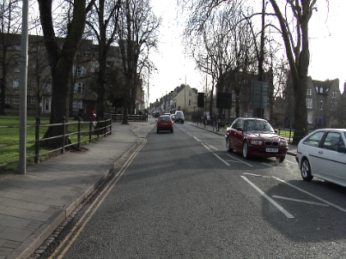

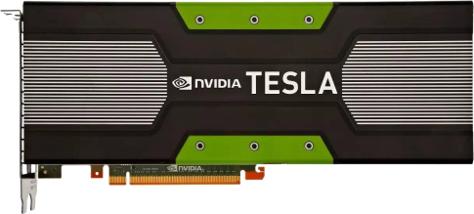
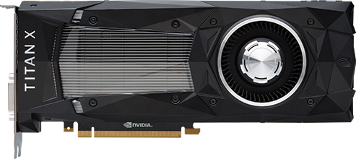
國內外競爭分析 – Semantic Segmentation by VNNA vs GPUs
VNNA
Product | VNNA | nVidia Tesla V100 | nVidia Titan X
Frame Rate | 60 Frames / s | 80 Frames / s | 34 Frames / s
Memory type | Embedded DRAM | HBM2 | GDDR5
Memory bus width | 4096 Bit | 4096 Bit | 384 Bit
Memory bandwidth | 256GB / s | 897.0 GB / s | 336.5 GB / s
Power | < 5W | 300W | 250W
Price | < USD$50 | > USD$5,000 | > USD$1,000
Form Factor | BGA (~200mm²) | PCIe (111mmX266mm) | PCIe (110mmX265mm)

Slide 25
國內外競爭分析 –
AIM與各式人工智慧晶片效率比較
AIM 提供同時考慮運算速度與耗能組合下，最高C/P值的設計
相近頻寬下, 最低耗能與最低成本
相近成本下, 最高速度與最低耗能
相近耗能下, 最高速度與最低成本
人工智慧晶片 | 記憶體方案 | 價格 | 頻寬 | 耗能
PSMC AIM Chip | AIM DRAM | US$10/GB | > 2Tbps | 1pj/b
nVidia GPU | GDDR5 | US$7.5/GB | 0.25Tbps | 14pj/b
Google TPU2 | HBM2 | US$25/GB | 2.4Tbps | 4pj/b
Graphcore IPU | SRAM | US$300/GB | 720Tbps | 0.2pj/b

Slide 26
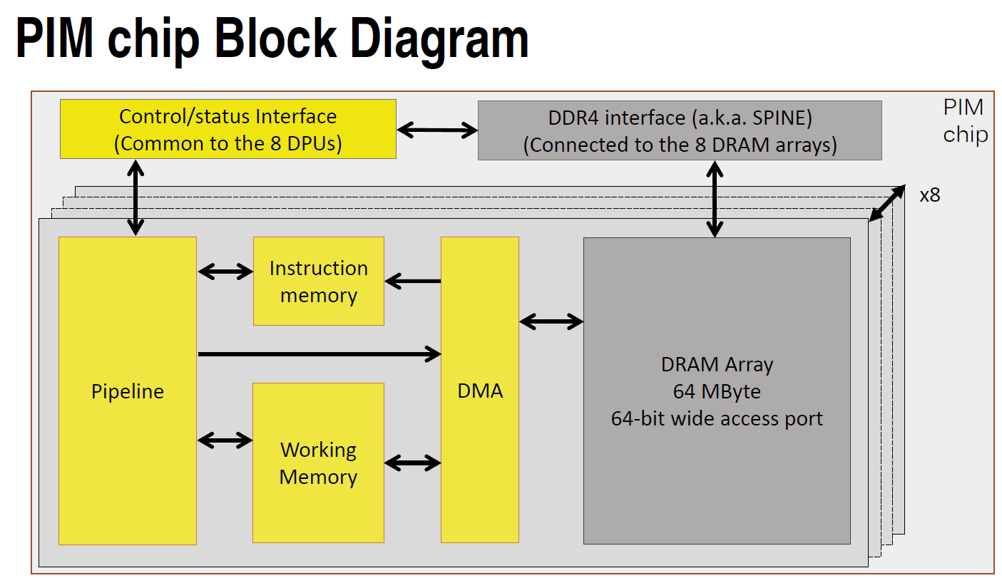
AIM 實證設計參考 I: Single CPU 整合
建議: 就留在這個位置
此法國客戶使用 PSMC F25N DRAM 製程開發 DRAM 與 CPU 結合之單晶片處理器，目前送樣中
驗證單純DRAM與邏輯製程的整合可行性
* F25N 為 PSMC 第一代邏輯與DRAM整合的製程

Slide 27
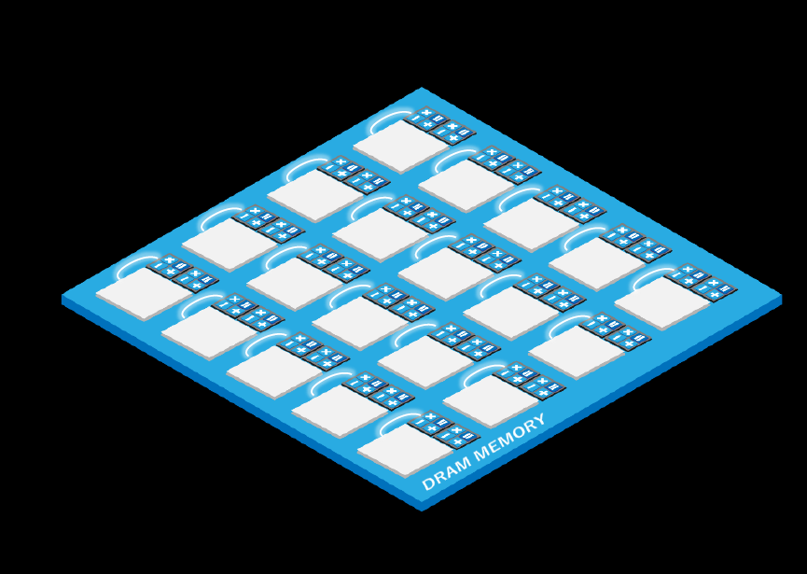
AIM 實證設計參考 II: 平行運算整合
建議: 就留在這個位置
此以色列客戶使用 PSMC F25N DRAM 製程開發單晶片 AI 運算陣列，記憶體頻寬高達 2TBps，預計 2019/4Q 1st tape out
驗證新的DRAM設計方式如何與大規模的平行運算整合
* F25N 為 PSMC 第一代邏輯與DRAM整合的製程

Slide 28
大綱
公司概況及研發實績
計畫主持人過去研發資歷說明
需求與應用分析及國內外競爭分析
計畫構想與關鍵能力分析
預期效益與價值創造
資源投入與風險評估
計畫之分工與角色說明
總結
附件

Slide 29
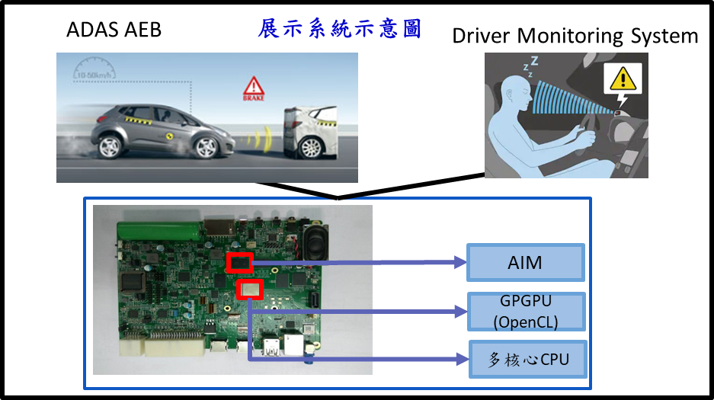


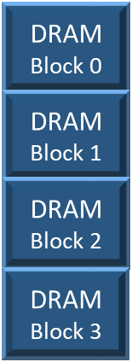

計畫架構 - AIM晶圓製造創新服務平台研發計畫
Application (ADAS AEB, LKA, DMS, Surveillance…)
D. AIM 載具驗證
Application Programming I/F
AutoSys
OS Kernel Driver & Library
System Hardware Board (EVB)
DSP
ARM
AIM SoC Test Vehicle
AIM SoC Implementation
Data Mover
Scalar Unit
C. AIM 設計平台
AIM DLA Algorithm & Architecture Co-Design
Ultra High Bandwidth
Data Access
2D Processing Unit
AIM SoC Design ToolKits
NeuChips
AIM SoC Software Design ToolKits
AIM SoC
AIM SoC Hardware Design ToolKits
Scheduler
1D Processing Unit
SRAM IP
Peripheral IP
Interface IP
DLA IP
B. AIM 元件平台
Cell Library IP
DRAM IP
DRAM Controller IP
Other IPs
PSMC 25nm DRAM process
1W + 5AL enhancement
A. AIM 製程平台
Enhanced devices
Memory bit cell & sub-array

Slide 30
計畫架構
「AI on Chip研發補助計畫」
AIM晶圓製造創新服務平台研發計畫
A. AIM製程平台開發 (PSMC)
B. AIM基礎矽智財開發
(PSMC)
C. AIM設計平台開發(PSMC)
D. AIM載具驗證
(AutoSys)
A.1 BEOL 5-layer Aluminum on DRAM process
B.1 Standard Cell Library Development
C.1 AIM SoC Hardware Design Toolkits (PSMC/ITRI)
D.1 車規電路板平台軟硬體設計 (AutoSys/ITRI)
A.2 FEOL Process Revision and Enhancement
B.2 High Bandwidth DRAM Array & Macro Development
C.2 AIM SoC Software Design Toolkits (PSMC/ITRI)
D.2 汽車安全應用後處理開發 (AutoSys/YunTech/ITRI)
A.3 Memory Bit Cell and Subarray Development
B.3 SRAM Macro and Compiler Development
C.3 DMS Engine Design (PSMC/ITRI)
D.3 載具實車驗證與產品系統測試 (AutoSys/ITRI)
A.4 New Device Development
B.4 Peripheral IP Development
C.4 Segmentation Engine Design (PSMC/NTHU)
B.5 Interface IP Development
C.5 AIM SoC Chip Design & Implementation (PSMC/ITRI)

Slide 31
PSMC&AutoSys補充
產業技術關聯圖
A. AIM 製程平台開發
C. AIM 設計平台開發
> A.1 BEOL 5-layer
Aluminum on
DRAM process
> C.1 AIM SoC Hardware Design Toolkits
> C. Segmentation Engine Design
> A.3 Memory Bit Cell
and Subarray
Development
> A.2 FEOL Process
Revision and
Enhancement
> C.2 AIM SoC Software Design Toolkits
> C.5 AIM SoC Chip Design & Implementation
> A.4 New Device Development
> C.3 DMS Engine Design
AIM晶圓製造創新服務平台
*> B.1 Standard Cell Library Development
+ B.4 Peripheral IP Development
+ D.1車規電路板
平台軟硬體設計
+ D.2汽車安全應用後處理開發
> B.2 High Bandwidth DRAM Array & Macro Development
*> B.3 SRAM Macro and Compiler Development
+ B.5 Interface IP Development
+ D.3載具實車驗證與產品系統測試
B. AIM基礎矽智財開發
D. AIM 載具驗證
＋：我國已有之產品或技術
＊：我國正發展中之產品或技術(FY105~FY106)
＞：我國尚未發展中產品或技術(FY107~FY108)
產品或技術若與「智慧財產權」有關亦請加註說明
本計畫未投入，但關聯性高

Slide 32
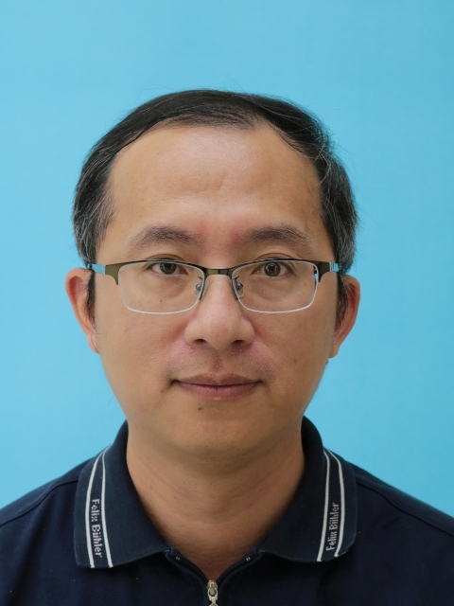
分項A：AIM製程平台開發
力積電 分項計畫負責人 ： 丁振育
現職: 力積電DRAM開發整合部技術經理
經歷:
力晶科技Flash 整合工程部副理
力晶科技DRAＭ代工整合部技術經理

Slide 33
分項A - AIM製程平台開發
平台開發基於 25nm DRAM 前段製程，維持 DRAM 基本性能，同時將邏輯電路及RF運用之需求整合入此一製程平台
A3. 記憶體位元單元及子陣列 :
SRAM bit Cell
DRAM Subarray
A1. 後段製程 BEOL 開發 :
金屬層從三層提高到五層
增厚頂層金屬層供 RF 使用
特殊金屬電容設計
A2. 前段製程 FEOL 開發 :
低壓介面用的 Native NMOS
高阻值正溫度係數的 Poly-Si
提升周邊晶體的驅動電流
標準 DRAM
製程
A4. 新元件開發 :
RF IP
OTP IP

Slide 34
分項A：AIM製程平台開發之挑戰&解決方式
挑戰 | 解決方式
製程控制及穩定 (due to low DRAM pattern density) | Design rule (DR)及OPC調整與最佳化 爐管製程調整與控制 蝕刻製程調整與控制 化學機械平坦化製程調整與控制 強化模擬軟體運用，縮短研發時間及費用
開發新的五層鋁金屬導線製程 | OPC調整與最佳化 以測試鍵確認design rule及可靠度 與晶片設計者合作最佳化晶片面積及RC延遲
元件驅動能力之提昇 (higher Idsat for higher speed) | 閘極工程調整 (Gate Engineering) 降低接觸電阻 控制淺接面(S/D)雜質濃度
RF PDK | 改善軟/硬體基礎建置 for RF元件量測、模型製作 透過廠商或學術機構咨詢合作加速進度

Slide 35
A.1&2：製程平台開發 (技術全覽示意圖)
DRAM Cell/Array 結構
Peripheral 結構
A1. BEOL 3M→5M
A2. MOS Transistor
Cell Transistor
MIM
A1. MIM
Capacitor
A2. SN Capacitor
A2. SN Contact
M0 - SN plate
Bit Line
A2. Peri. Contact
A2. STI
A2. Word Line
BL Contact
新增或修改

Slide 36
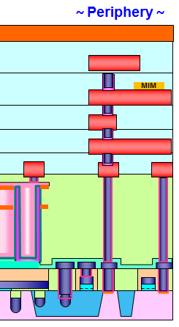
A.1：BEOL 5-layer Aluminum on DRAM process
本分項要點說明 標準DRAM設計僅需三層金屬層，AIM導入五層設計
Peripheral 結構
開發兩種Top Metal厚度和相對應製程，以满足AIM 產品不同客製化的應用
MIM製程開發: 在現有4M和TM 之間生成MIM電容，以滿足邏輯電路的需求和應用
新增兩層鋁製程(inter-metal)，滿足邏輯電路高密度和高積集化的需求
微縮現有金屬線寬: 使用次世代機台和開發新製程，以滿足線寬的微縮的需求

Slide 37
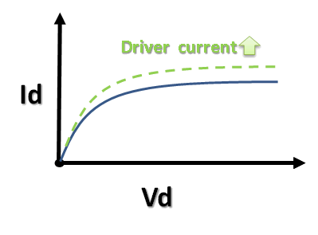
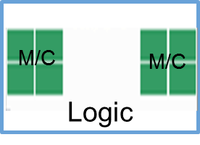
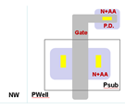
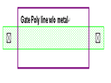
A.2：FEOL Process Revision and Enhancement
本分項要點說明 強化周邊線路電晶體的驅動能力、解決低 DRAM 陣列比例形成的負載效應問題
Low DRAM
Array Ratio <30%
(Process Enhancement)
Native NMOS
Hi-R Poly-Si
Transistor Driver Current
( Device Enhancement)
Enhance transistor driving capability (Ion):
調整logic gate profile
開發新的離子植入條件，以強化元件電流特性
改善接觸電阻抗，增強元件電流
Resolve Loading Effect issue due to low DRAM Array Ratio: 對製程會產生不同負載效應，需開發新製程條件，以確保維持原有DRAM結構
Native NMOS : 離子植入條件確認和光罩設計
High Resistance Poly-Si : 定義DRAM Cell Bit-line 和周邊logic gate前將high resistance poly-Si區塊上之金層層移除後，接續做DRAM Cell Bit-line和周邊logic gate

Slide 38
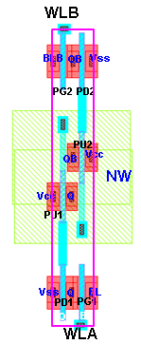
A.3：Memory Bit Cell and Subarray Development
本分項要點說明依現有技術 25nm DRAM Memory 發展 SRAM bit cell 及 DRAM sub-array，以作為AIM 製程平台發展基礎
因應邏輯線路設計中，需要大量各式大小 SRAM Macro。需將 SRAM bit cell 特別設計與佈局連線，以求於不同大小、速度、能耗的需求條件下，達成最佳設計
因應周邊元件驅動能力之提昇與改善，Sub-Array (SA與SWD)需要調整設計或增加少數光罩做單獨隔離製程調整
五層鋁製程導入，DRAM sub-array 需重新設計及佈局連線，Design kits (Design rules 微縮， OPC， Auto-Generation) 均需重新開發
1024cell/word-line
512cell/bit-line
512kb
sub-array unit
ROW ADR10-0
x32 GDL
SRAM
bit cell
DRAM
sub-array

Slide 39
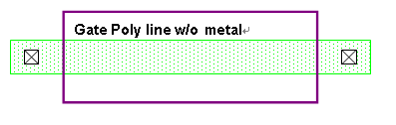
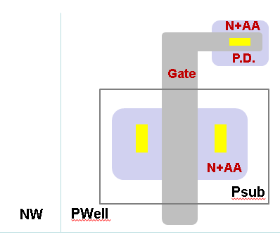
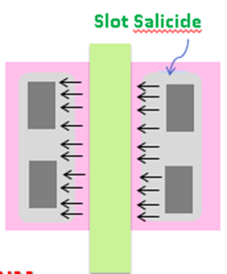

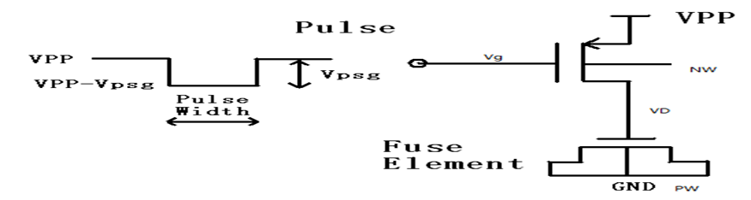
A.4：新元件開發
需開發之新元件 | 目前狀況 | 預計開發目標 | 圖示
Hi-Resistor of Poly-Si | Hi-Resistor of substrate (N- on AA) only | Poly gate w/o metal film
Native NMOS | Not available on DRAM platform | NMOS in Psub (w/o Pwell)
Higher Drive current Tr. | No salicide process | Implement salicde on source and drain
SRAM IP | General logic gate & standard cell | Compact bit-cell and SRAM macro
RF IP | Not available on DRAM platform | Ultra thickness top metal layer
OTP IP | Only at FT stage | OTP applied in CP

Slide 40
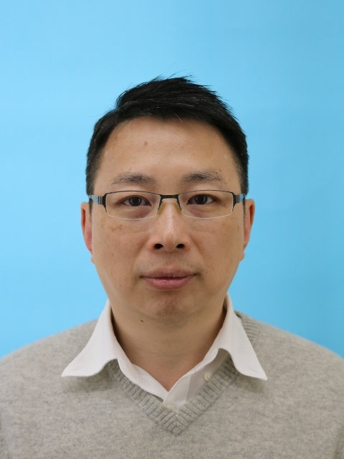
分項B：AIM基礎矽智財開發
力積電 分項計畫負責人：賴志韋
現職:力積電矽智財處副處長
經歷:
聯電IPDS IP outsourcing 副理
智原科技SRAM designer
智原科技IP service team經理
照片

Slide 41
分項 B：AIM基礎矽智財開發
本分項要點說明 於 AIM 製程平台上，完成晶片設計所需各式基礎元件
週邊智財： 常用的 I/O 如 UART、SPI、GPIO 等矽智財移植
高頻寬 DRAM 陣列： 高頻寬，低延遲，低耗能 DRAM 核心開發
標準元件庫： 25nm AIM製程支持邏輯電路設計基本元
SRAM陣列： 小面積，高速度，SRAM 設計與編譯器開發
介面智財： 常用的 I/F 如 DDR3/4、PCIe 等矽智財移植
AIM
基礎矽智財
1. 週邊智財
2. 高頻寬 DRAM 陣列
5. 介面智財
3. 標準元件庫
4. SRAM陣列

Slide 42
分項 B：AIM基礎矽智財開發之挑戰&解決方式
挑戰 | 解決方式
DRAM製程相較一般邏輯製程 速度較慢 | 開發12 Track高速元件庫，增加面積容量來提升驅動能力，進而提高速度
DRAM製程與邏輯製程迥異，不易共用現有邏輯製程IP | 應以DRAM製程相容性為優先考慮因素，在不影響整體效能下，將既有邏輯 IP 植入
邏輯運算仍需SRAM當即時的buffer，以提升速度 | 需在DRAM製程上開發新的SRAM IP供邏輯運算的即時存取
針對AI運算，高頻寬DRAM陣列結構最佳化 | 依據 AI運算資料需求模式，針對速度、能耗、成本等因素，客製化DRAM陣列架構

Slide 43
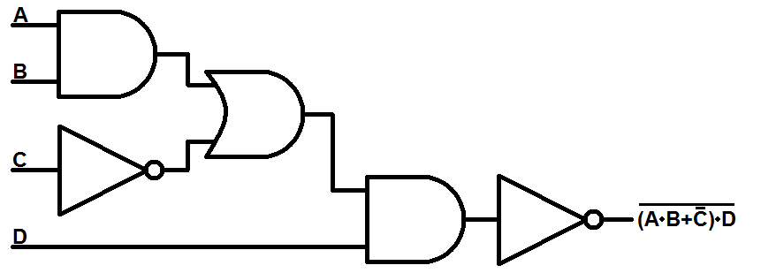
B.1：標準元件庫開發
本分項要點說明 本計畫中標準元件庫設計選擇
Standard Cell Library 是數位設計基本元件，其中包含了如AND閘、OR閘等基本邏輯元件，或是Flip-Flop、Latch等記憶元件
10 Track (金屬線)
一般 Standard Cell 高度以可通過之金屬線 (Track) 數目來描述，Standard Cell 高度越高，可容納元件面積越大，轉而提升 Standard Cell 速度
如右圖所示，分別為 10 Track 和 8 Track Cell 比較圖。由圖可看出 10 Track 元件面積比 8 Track 大，所以 10 Track Cell 速度會比 8 Track Cell 快
本計畫中，針對 DRAM製程專屬特性， Standard Cell 採 12 Track 設計
8 Track (金屬線)
金屬線
元件面積

Slide 44
B.2：高頻寬 DRAM 陣列結構
sub-array unit
傳統DRAM架構中，內部DRAM陣列的接口大多為128位元或最多1024位元。本計畫中，針對AI應用特別開發High Bandwidth (4096位元) DRAM陣列
1024cell/word-line
512cell/bit-line
512kb
Internal
Bank
Internal
Bank
Wide I/O
32GDL x64
ROW ADR10-0
2,048 bits
2,048 bits
x32 GDL
Minimum
array unit
(比一般 DRAM寬 32 倍)

Slide 45
B.3：SRAM陣列暨編譯器開發
本分項要點說明針對邏輯線路設計中，各式大小 SRAM 陣列需求，開發 SRAM Compiler， 提供不同之SRAM陣列
SRAM 陣列規格
編譯器
SRAM 陣列實例
YMUX | Word Line (min~max) | IO Width (bit) (min~max) | Memory Density (bit)(min~max)
YMUX=4 | 32 ~ 2,048 (step=8) | 8 ~192 (step=2) | 256bit~384Kbit
YMUX=8 | 64 ~ 4,096 (step=16) | 4 ~ 128 (step=2) | 256bit~512Kbit
YMUX=16 | 128 ~ 8,192 (step=32) | 4 ~ 64 (step=2) | 512bit~512Kbit
YMUX=32 | 256 ~ 16,384 (step=64) | 2 ~ 32 (step=2) | 512bit~512Kbit
(Word Depth)
16K
⁞
8K
⁞
4K
⁞
2K
1K
512
256
128
64
32
YMUX=32
編譯器支持依據不同字節與位元組合，生成各式SRAM陣列 IP 實例，並提供多端口及多記憶庫選項。如此於SOC設計中，可針對速度、能耗、成本等因素，靈活優化設計
YMUX=16
YMUX=8
YMUX=4
2,4,8… 16… 32… 48… 64……… 96... 128….…144……….192 (IO width)

Slide 46
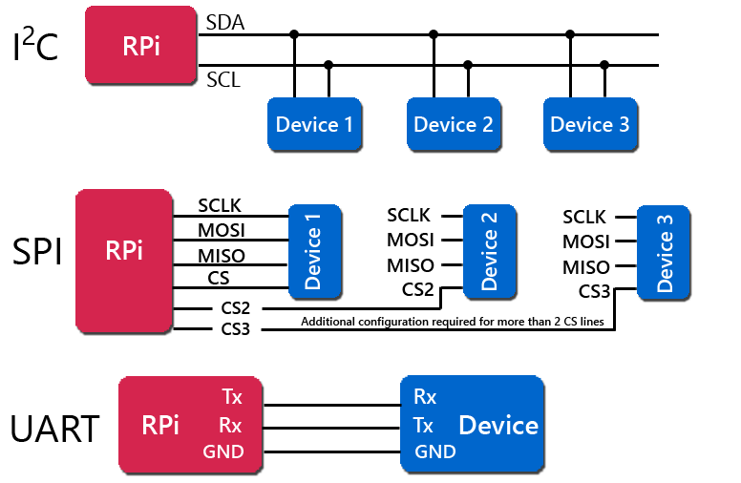
B.4：週邊智財開發
本分項要點說明週邊智財在本計畫中之目的與施行
因應SOC design，需要相關週邊智財作為晶片與系統間之傳輸橋梁，如I2C、SPI 、 UART等智財。下圖為週邊於系統上連接時之示意圖：

Slide 47
B.5 ：介面智財開發
本分項要點說明介面智財於本計畫中之作用
為應付更高頻寬需求，需由相對應高速介面智財負責AIM 晶片與系統主晶片間之傳輸。考慮製程相容性，本計畫評估採用DRAM DDR3 (2400百萬單元/每秒) 或 PCIe Gen I (2500百萬單元/每秒) 為介面智財選項
PCIe Gen I (2500百萬單元/每秒)
AIM晶片
系統主晶片
DRAM
2500百萬單元/每秒 資料傳輸
PCIe Gen 1
PCIe Gen 4
DRAM
PCIe為向下相容之IP，所以Gen 1跟Gen 1 以上之PCIe可互相相容

Slide 48
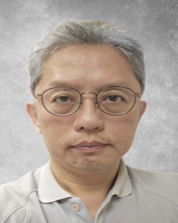
分項C： AIM設計平台開發
力積電 分項計畫負責人：葛永年
現職:力積電 記憶產品事業群 處長
經歷:
華鉅科技 Rise Technology Corp. 行銷經理
聯陽科技 產品經理
茂矽電子 產品副理

Slide 49
分項C：AIM設計平台開發之挑戰&解決方式
說明分項C目前所遇到的挑戰與本計畫所提的解決方式
挑戰 | 解決方式

Slide 50



分項C：AIM設計平台開發
建立AIM SoC設計自動化工具，發展AI軟硬協同設計優化流程，實現AIM晶片快速開發
AIM晶片軟硬協同設計流程
Surveillance Camera,
Smart Robot
AI系統應用需求
ADAS, Driver
Monitoring System (DMS)
本計畫
C.1 AIM SoC Hardware Design Toolkits
建立模型訓練資料
AI晶片架構分析與性能評估
DNN Training Framework
(Open Source)
AIM Arch. Evaluator
硬體架構參數
AIM Function Verifier
深度神經網路模型開發訓練
AI晶片功能性設計與驗證
C.3 Segmentation Engine NN Model & RTL Design
C.2 AIM SoC Software Design Toolkits
軟體模型參數
深度神經網路模型部署執行
AI晶片電路實體設計
C.4 DMS Engine NN Model & RTL Design
Quantization Tool
Code Generation Tool
C.5 AIM SoC Chip Design & Implementation
AIM演算法與硬體架構協同優化

Slide 51
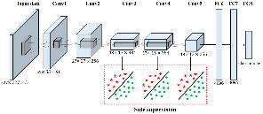
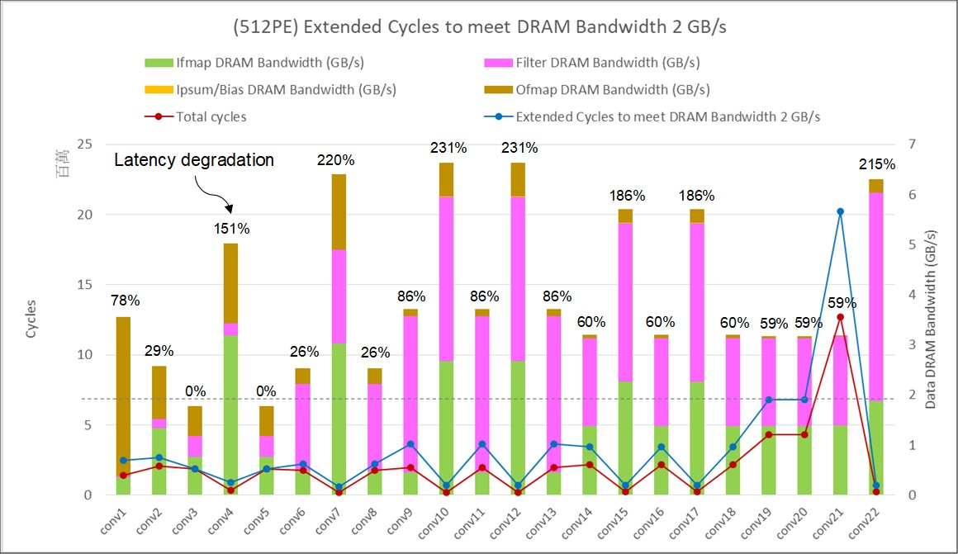
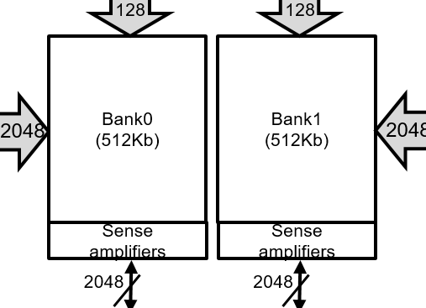
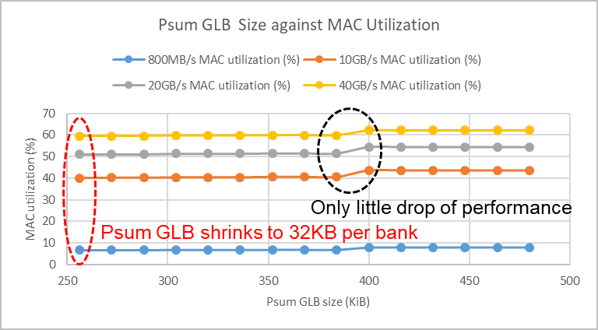
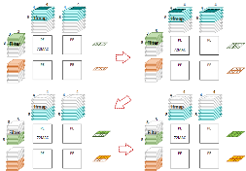
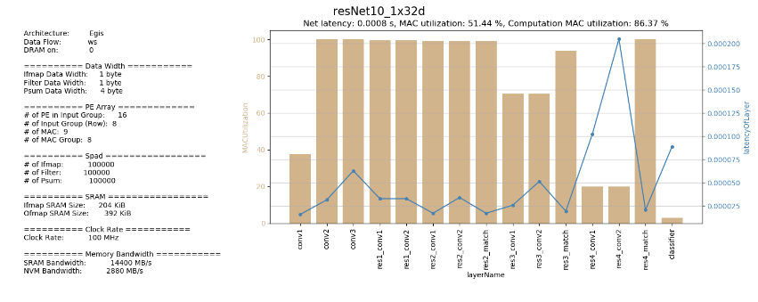
C.1：AIM SoC Hardware Design Toolkits
發展AIM 晶片架構設計自動化與全系統軟硬整合驗證軟體平台，快速找出最妥適之AI-Comput-In-DRAM晶片硬體組態
Analytical-based AIM晶片架構快速分析與自動化探索技術
C-based AIM晶片高階行為模型設計與軟硬協同驗證技術
NN Algorithm
AIM Architecture Evaluator
DRAM Bandwidth vs. Performance
AIM Function Verifier
DRAM Configuration
NN parameter, hardware config.
Dataflow,
User preference…
Sensitivity Analysis
Performance model
Data Flow
Energy model
Optimal Hardware Configurations
Area model
User Preference
MAC Utilization
Chip Area
Metrics
Performance
Power
Memory BW

Slide 52
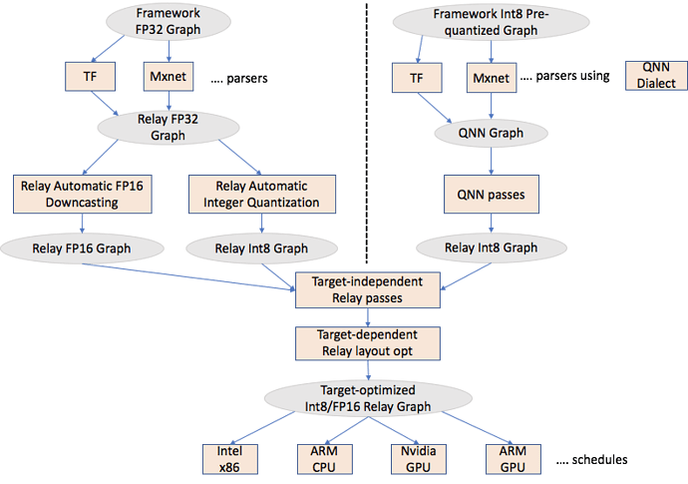
C.2：AIM SoC Software Design Toolkits
發展AIM 晶片軟體使用者開發工具，建立多位元高精確度之模型量化部署技術與軟體工具鏈
Hardware-aware Quantization Re-Training Technology
Multi-level NN Graph Lowering Technology
Hardware-aware Quantization Re-Training Tool

Slide 53
C.3：DMS Engine NN Model & RTL Design
NN Model
DMS Engine
ITRI改
Filter
8 bit
Ifmap
8 bit
AIM
DRAM
64 bit
64 bit
64 bit
64 bit
64 bit
64 bit
64 bit
64 bit
Video Frame
64 bit
64 bit
 |  |  |  |  |  |  | PE Block
Face Detection
64 bit
Ifmap
64 bit
PE Block
3x7 PE Array
64 bit
&
64 bit
64 bit
Filter
64 bit
ROI
64 bit
64 bit
Face Recognition
64 bit
64 bit
x8
64 bit
Psum
32 bit
Psum
Ifmap spad
(fused)
Filter spad
(fused)
64 bit
64 bit
64 bit
64 bit
64 bit
64 bit
64 bit
64 bit
x8
64 bit
&
AIM
DRAM
64 bit
64 bit
64 bit
64 bit
64 bit
64 bit
64 bit
64 bit
Ofmap
Driver ID
Psum
8 bit
Ifmap seq
Filter
seq
Psum
seq
Bias
Bias
32 bit

Slide 54
C.4：視訊即時語意分割加速器架構
針對高解析視訊即時語意分割應用，設計硬體加速器架構
善用AIM平台高頻寬特色，針對DRAM存取特性，優化加速器資料流架構，以使加速器達成最高使用效率 (utilization rate)
AIM
DRAM
0
512
Weight SRAM
Weight Reg
18 Kb
8 * (4 * 3 * 3 * 8-bit)
512
8
OFM SRAM
2048
4
8 Mb
8
3
AIM
DRAM
1
512
2048
36
3
16
512
3
X
X
X
X
16
4
X
X
X
X
MC³ Array
3
X
X
X
X
1024
X
X
X
X
AIM
DRAM
2
512
X
X
X
X
…
X
X
X
X
X
X
X
X
OFM Reg
512
4
X
X
X
X
4
X
X
X
X
4 * 16 * 4 * 32-bit
X
X
X
X
X
X
X
X
+ 4 * 8 * 2 * 16-bit
18
18
X
X
X
X
4
AIM
DRAM
3
512
X
X
X
X
4
64
X
X
X
X
16
8
512
IFM SRAM
IFM Reg
(64+8) Kb
4 * 18 * 6 * 16-bit
2 * 4 * 16 * (3 * 3 * 4)
= 4,608
Max Pooling / Relu / Clip

Slide 55
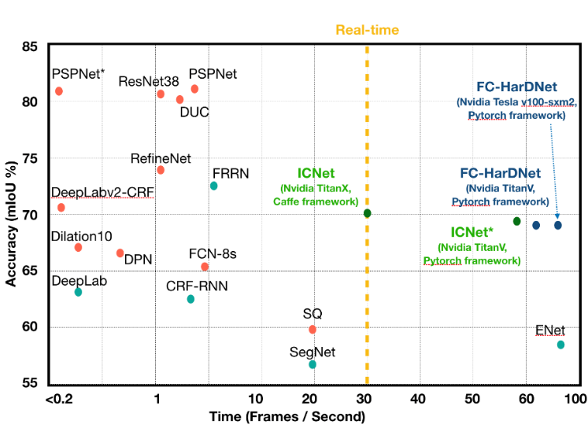
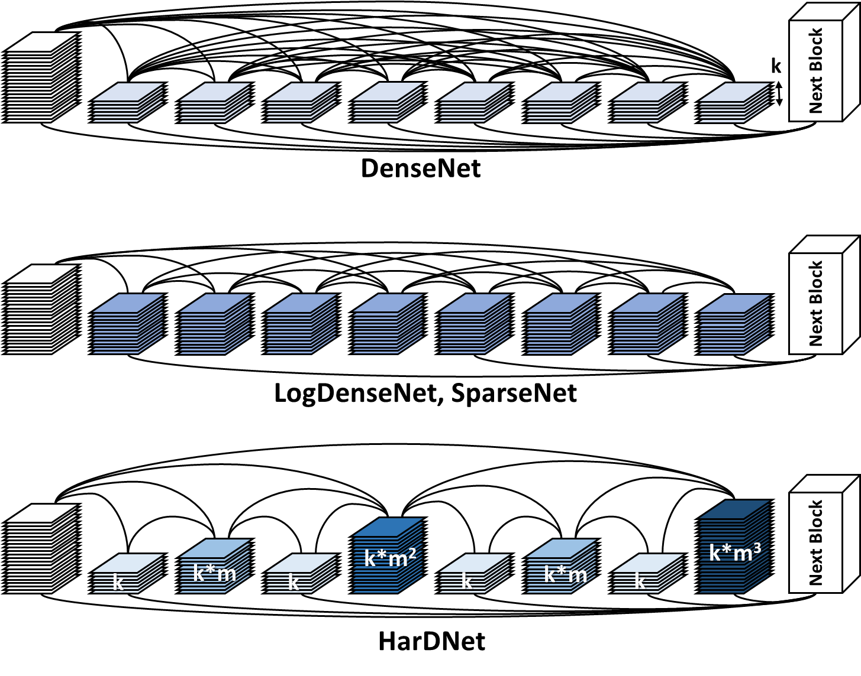
C.4：視訊即時語意分割神經網路架構
以清大HarDNet為基礎，針對高解析視訊即時語意分割應用，訓練所研發之網路並據以調整相關參數，設計高性能類神經網路與低耗能算法
依據HarDNet資料需求模式，利用DRAM存取即有特性，優化權重、特徵值等相關參數於DRAM中排列方式，以充分發揮AIM平台高頻寬特色

Slide 56
C.5：AIM SoC Chip Design & Implementation
Host Interface (DDR, PCI/e…)
Test Interface
Host interface
Controller
(RISC-V)
Peripheral
interface
Control fabrics
DMS
Engine
AIM
DRAM
Segmentation
Engine
AIM DRAM Controller
AIM DRAM Controller
AIM
DRAM

Slide 57
請AutoSys補充
分項D： AIM載具驗證
力積電 分項計畫負責人姓名
現職
經歷:
照片

Slide 58
分項D AIM載具驗證
AIM：AI主力運算
DSP：AI後運算+影像處理
ARM+NEON：輔助運算
DSP
ARM
AIM晶片目標：AI主力運算
ADAS=>車外高速應用之道路物件Segmentation(包括汽車、機車、行人)與深度(距離)運算，因為車速快，因此需要快速AI運算。由AIM晶片負責
DMS=>辨識駕駛人
DSP特性：高彈性AI後運算＋影像訊號處理
ADAS=>負責車種分類(AI)與車輛動態決策
DMS=>辨識注意力、抽煙、看手機等危險行為
ARM+NEON：系統運算、輔助運算

Slide 59
分項D：AIM載具驗證之挑戰&解決方式
挑戰 | 解決方式
在現有市售SoC(NXP S32V2)平台整合AIM晶片 | 改變原有記憶體位置對應(Memory Map)表 修改DDR DRAM匯流排使得2顆AIM晶片能共存並同時使用 協同設計AIM對應DDR控制器傳輸與功能控制軟體協定與之對應之硬體電路 NXP原廠支援下之Linux Kernel修改
適合車用SoC之低功耗及低成本AI邊緣運算 | 浮點運算->定點運算 低運算量演算法 高效率軟體實現（DSP＋NEON）
AIM基礎電路系統之實車測試 | 依AEB與LKA需求之車身動態決策 實車不同重量、車速…等控制之策略 影像與毫米波雷達融合技術

Slide 60
D.1：車規電路板平台軟硬體設計 (AutoSys/ITRI)
AutoSys補充文字說明技術亮點、突破

Slide 61
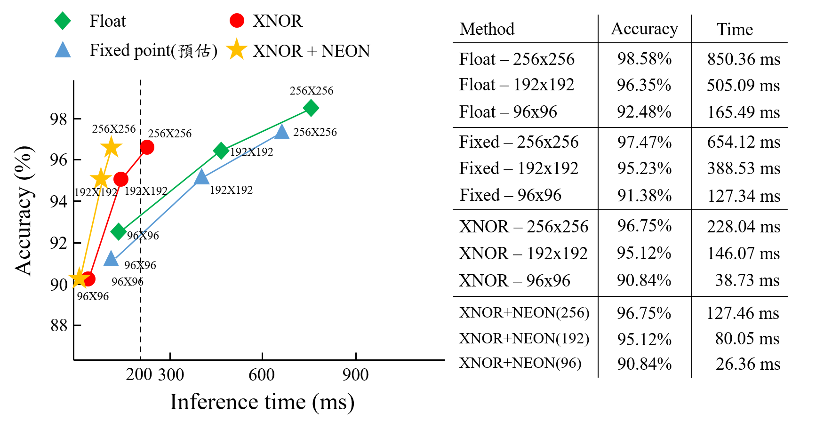
D.2：汽車安全應用後處理開發 (AutoSys/YunTech)
AutoSys補充文字說明技術亮點、突破
快10.6倍
關鍵技術與突破點
支援AI邊緣運算平台
超低運算量演算法
Float point => 1 Bit
APEX DSP:平行化實作
NN架構重新設計
已掌握相關技術

Slide 62
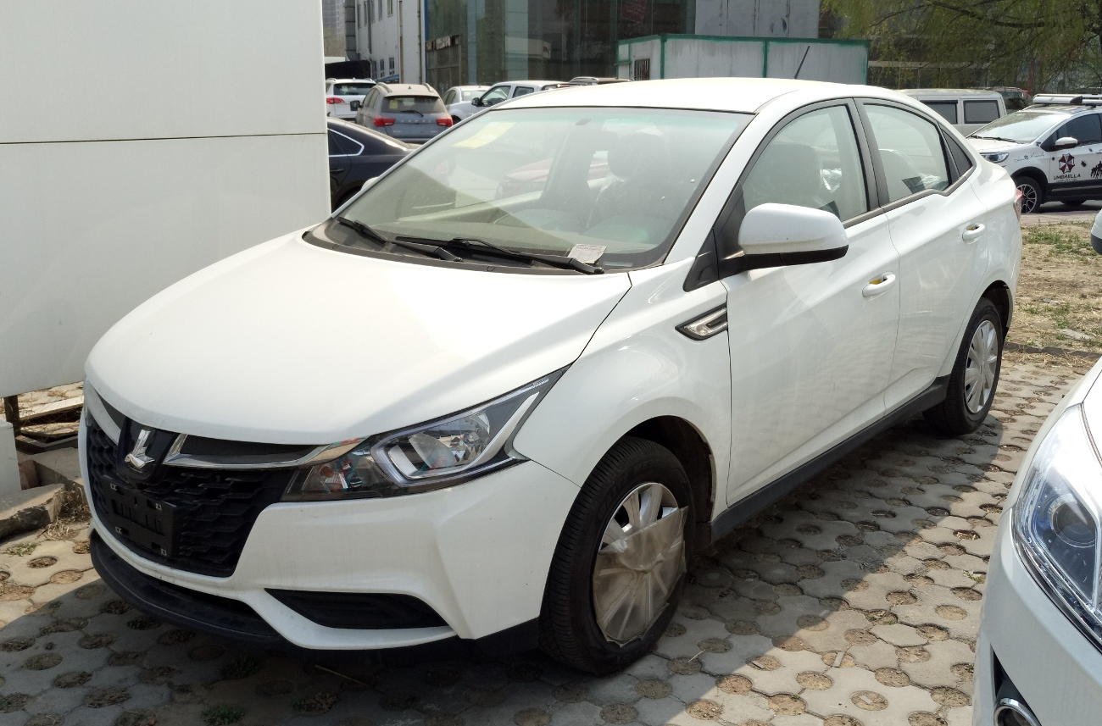
D.3：載具實車驗證與產品系統測試 (AutoSys/ITRI)
紅外線影像攝影機FoV-H 120度
影像攝影機FoV-H 55度
77Ghz遠距窄角mmWR
24/77Ghz近距廣角mmWR
影像與毫米波雷達融合技術
AEB與LKA車輛動態決策
實車在不同載重、不同車速、不同天候、抓地力下之車身動態控制系統
控制系統之自我撿測技術

Slide 63
時程規劃
 | 2021 |  |  | 2020 |  |  |  |  |  |  |  |  |  |  |  | 2021
 | Q4 |  |  | Q1 |  |  | Q2 |  |  | Q3 |  |  | Q4 |  |  | Q1 |  |  | Q2 |  |  | Q3 |  |  | Q4
Shuttle 晶圓時程
A. AIM 製程平台
B. AIM 元件平台
C. AIM 設計平台
D. AIM 載具驗證
PSMC
1st Shuttle for A1, A2, A4
PSMC
2nd Shuttle for A3; B1, B2, B3, B4, B5; C5 (Surveillance SOC)
3rd Shuttle for C5 (Surveillance 2ndCut & ADAS SOC)
PSMC
PSMC
3.5th Shuttle for C5 (ADAS 2ndCut SOC)
PSMC
A1. FEOL; A2. BEOL; A4 New Device & A5. Process Integration Development
PSMC
A.3 Memory Bit Cell and Subarry Development
PSMC
Foundry Service Pack Compilation
Syntronix
B1. Cell Library
Max RAM
B2. HBW DRAM Mat & Macro
AP Memory
B3. SRAM Macro & Compiler
3rd Party IP
B4. Peripheral IP, B5. Interface IP
PSMC
B6. Design Integration Flow Development
ITRI
C1. AIM SoC Hardware Design Toolkits
ITRI
C3. DMS Engine (ITRI DIP) Design
C5. DMS Chip Development
DMS Engine & Chip
ITRI
C4. Segmentation Engine (Neuchips VNNA) Design
Neuchips
SegmentationEngine & Chip
ITRI
C5. ADAS Chip Development
ITRI
C2. AIM SoC Software Design Kit
DMS NN Model
ITRI
DMS NN Model Design
ADAS NN Model
NTHU
ADAS NN Model Design
AutoSys / ITRI
D1.車規電路板平台軟硬體設計
AutoSys / Yuntech
D2.汽車安全應用後處理開發
D3.載具實車驗證與產品系統測試
AutoSys / ITRI

Slide 64
專利布局重點
以存內 AI 計算 (AI in Memory) 為研發重點，藉由製程、元件、架構整合，充分提升AI 運算引擎的記憶體存取效率，以達成高效運算，優化各式應用場景。
Application (ADAS AEB, LKA, DMS, Surveillance…)
製程專利佈局重點
元件效能提升、元件阻抗降低、元件耗能降低
金屬層增加、金屬層優化
元件專利佈局重點
記憶體單元、記憶體組態
設計專利佈局重點
記憶體存取線路、記憶體存取模式
人工智慧加速架構
人工智慧資料流模式
人工智慧模型設計分析
人工智慧架構設計輔助
Application Programming I/F
AIM 載具驗證
OS Kernel Driver & Library
System Hardware Board (EVB)
AIM SoC Test Vehicle
AIM SoC Implementation
AIM DLA Algorithm & Architecture Co-Design
AIM 設計平台
AIM SoC Design ToolKits
AIM SoC Software Design ToolKits
AIM SoC Hardware Design ToolKits
SRAM IP
Peripheral IP
Interface IP
AIM 元件平台
Cell Library IP
DRAM IP
DRAM Controller
25nm DRAM process
1W + 5AL enhancement
AIM 製程平台
Enhanced devices
Memory bit cell & subarray

Slide 65
技術開發亮點
確認放哪個位置
DRAM與Logic
製程整合
優化 DRAM 製程中的邏輯線路，整合記憶體陣列與運算單元於單一晶片中
Computing-in-
Memory
AI 加速器
優化存內運算架構，以專屬超寬記憶體陣列組態及最佳資料存取模式，充分提升 AI 加速器運算效率
平價化 ADAS
的實現
優化 ADAS 任務分割，以平價 SoC，搭配 AIM AI 加速器，完成高價 ADAS AI SoC 等效功能
以 AIM晶圓製造服務平台，開發 ADAS AI 加速器加速器：
高頻寬 DRAM 設計，提供2Tb/sec 資料流量，約當美金200元 HBM 的頻寬
消耗能量小於同效能競爭者的 1/10
單晶片生產成本低於 US$10，小於同效能競爭者之 1/10
高效能 CNN 加速器，實現高畫素 (Full HD)，高幀數(60 fps)， 實時 (real time) 的視訊分析能力，提供 ADAS 系統的類神經網路運算能力

Slide 66
大綱
公司概況及研發實績
計畫主持人過去研發資歷說明
需求與應用分析及國內外競爭分析
計畫構想與關鍵能力分析
預期效益與價值創造
資源投入與風險評估
計畫之分工與角色說明
總結
附件

Slide 67
量化效益
需要含AutoSys
成果項目 | 第1年度 | 第2年度 | 合 計
申請專利數 | 5 | 10
合作研究件數 | 3 | 3
合作研究金額 | NT$2M | NT$2M
技術交流研討會 | 1 | 1
新產品開發種類 | 1 | 1
新產品開發產值金額 | NA | US$50M
衍生投資金額
新增就業機會
其他(請說明內容)

Slide 68
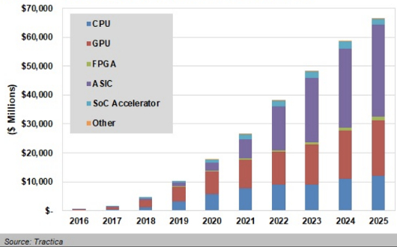
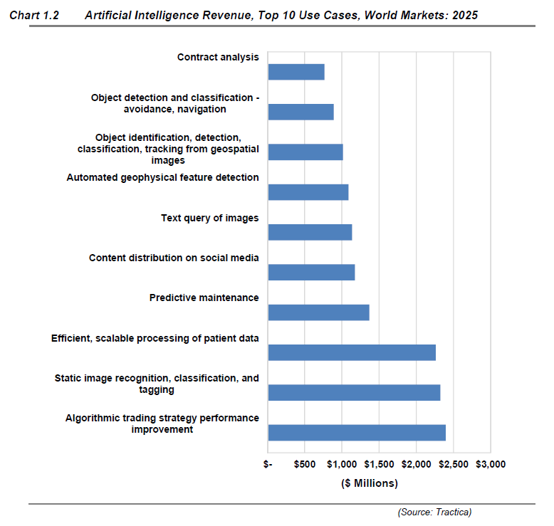
產業外溢效益 – 力積電
Alpha 調整
直接相關
IC Design
AI 相關的 IC產值預估為 >US$65B @ 2025
AIM 可應用於其中的 ASIC/Accelerator, TAM 預估為 >US$30B
AI 應用市場產值預估為 > US$36B @2025
AIM 主要應用於Video/ Big Data 相關產業, TAM 預估為 $25B
間接帶動
AI 應用
國內外溢效益
上下游廠商

Slide 69
產業外溢效益 – 力積電
帶動相關產業
帶動相關產業
Edge Device
AIM
系統開發
ADAS/自駕車
系統
AI
Server
影像監控
Module
無人機/工控
AIM
IC 設計
Turnkey
醫療影像
IP 供應商
基因排序
IC
AIM
矽智財元件
Big Data
設計服務
Database 搜尋
IC 設技公司
加密貨幣
晶圓代工
AIM
製程平台
科學應用

Slide 70
產業外溢效益 – 力積電
以AIM技術平台提升既有設備效益
提供關鍵矽智財設計服務，提升晶圓代工價值
衍生產品產值
充分使用 PSMC 12”廠設備產能
降低產業供需景氣循環衝擊
預估10,000 晶圓/月
提供關鍵IP與工具箱協助客戶設計產品
AIM 產品價格遠大於純DRAM
晶圓價格提昇 US$1,000/wafer ➔ US$100M/year
AIM 晶片產值加設每晶圓為 US$5,000
US$5,000 x 10,0000 = US$500M/year
應用與系統產值價值更高

Slide 71
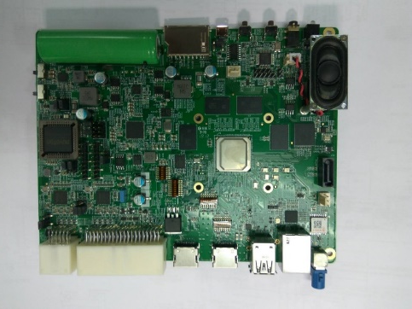
Alpha 轉換格式
產業外溢效益 – AutoSys
系統電路採用台灣電子零件
DDR DRAM (南亞科、力晶、華邦)
Flash Memory (旺宏)
電源相關晶片 (致新、力錡、茂達)
感應器模組採用台灣產品
影像攝像頭/紅外線攝像頭 (輝創、創科)
毫米波雷達模組 (明泰、啟碁)
台灣PCBA電路板與製造
車規多層PCB電路板設計與量產技術 (華通、泰山電子)
DDR DRAM高速電路佈局經驗
車規16949製造
培養台灣自駕車子系統設計與製造能量

Slide 72
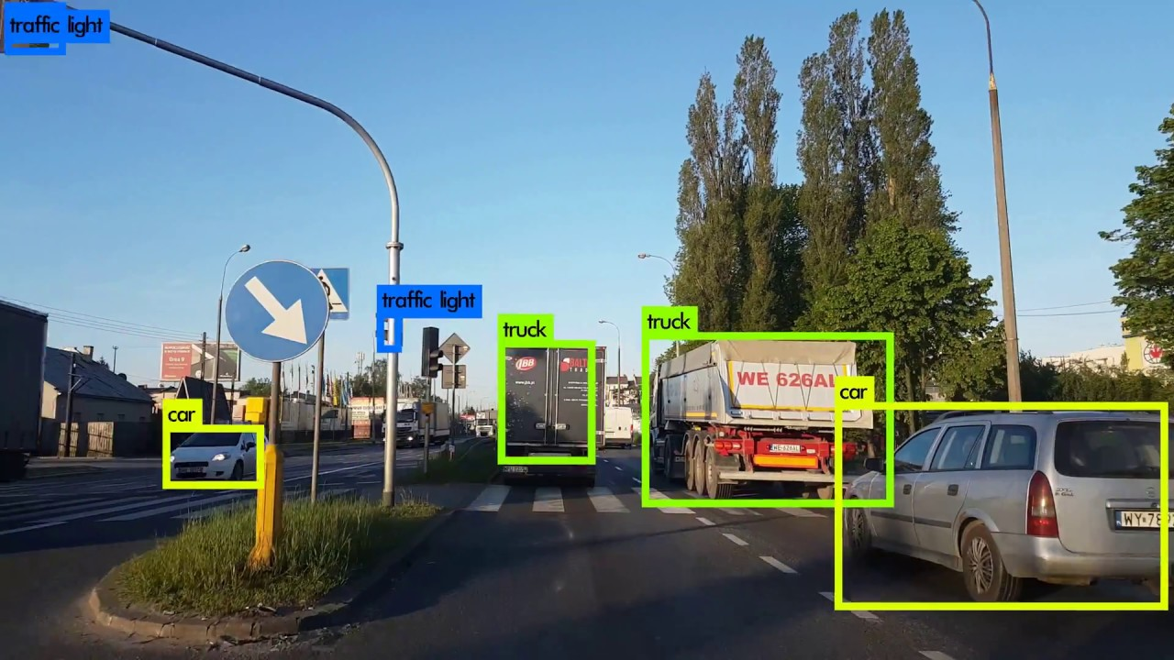

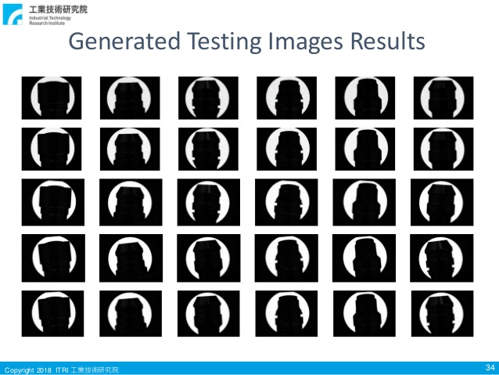
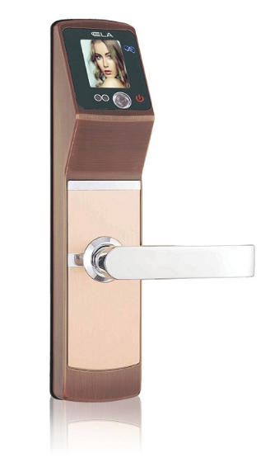
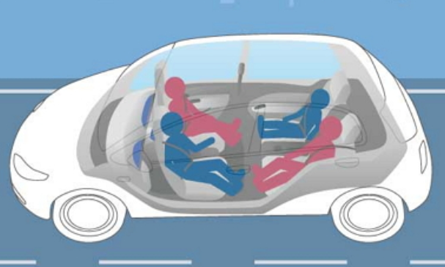


垂直領域應用與矽智財共享
AI on Chip 產業鏈
AutoSys
影像技術應用業者
ADAS
Face Recognition
AOI Smart Door Lock Autonomous Driving Smart Factory
IC 設計業者, 系統整合業者
e.g. Mediatek, Ambarela, Wistron, …etc.
IP 供應商、設計服務
e.g. NeuChips, Syntronix, APmemory, MaxRAM, …etc.
提供 AIM 晶圓代工製造服務，關鍵元件與 IP設計服務

Slide 73
本計畫與 AI on Chip 計畫鏈結
本計畫
C. AIM設計平台開發
A. AIM製程平台開發
B. AIM基礎矽智財開發
D. AIM載具驗證
AI 加速器架構分析
AI晶片軟體編譯器
AI晶片效能優化校調
AI晶片設計驗證
AI on Chip終端智慧發展計畫
半通用晶片
AI 晶片異質混模
整合平台
新興運算AI晶片
AI 系統整合設計
軟體平台

Slide 74
大綱
公司概況及研發實績
計畫主持人過去研發資歷說明
需求與應用分析及國內外競爭分析
計畫構想與關鍵能力分析
預期效益與價值創造
資源投入與風險評估
聯合申請單位之分工與角色說明
總結
附件

Slide 75
經費需求
單位：千元
會計科目 | 補助款 | 自籌款 | 合計 | %
1.創新或研究發展人員之人事費
（1）研發／專案人員 | 49,789 | 49,789 | 99,578 | 25.1%
（2）國際研發人員 | 0 | 0 | 0 | 0.0%
（3）顧問、專家費 | 2,550 | 2,550 | 5,100 | 1.3%
2.消耗性器材及原材料費 | 46,641 | 46,641 | 93,282 | 23.5%
3.創新或研究發展設備使用費 | 43,439 | 43,439 | 86,878 | 21.9%
4.創新或研究發展設備維護費 | 2,000 | 2,000 | 4,000 | 1.0%
5.技術引進、委託研究或驗證費
（1）技術引進 | 39,500 | 45,500 | 85,000 | 21.4%
（2）委託研究費 | 7,500 | 7,500 | 15,000 | 3.8%
（3）委託研究-計畫管理 | 0 | 0 | 0 | 0.0%
（4）驗證費 | 1,125 | 1,375 | 2,500 | 0.6%
6.國內差旅費 | 1,450 | 1,450 | 2,900 | 0.7%
7.專利申請費 | 1,250 | 1,250 | 2,500 | 0.6%
開發總經費 | 195,244 | 201,494 | 396,738
百分比 | 49.2% | 50.8% | 100%

Slide 76
投入資源分析
調整及驗證 DRAM 與邏輯製程整合的人力與物力
人力投入：包括一般研發與製程研發的工程人員
物力投入：包括光罩，晶圓製造設備及封測等
此項使用力積電非常多的設備及製程，且工序極為複雜。為求簡化成本計算，避免繁複的機台使用成本與工時記錄，建議以力積電標準晶圓製造成本為基礎，乘以使用片數
預計投入約 800 人-月的工程人力，超過NT 1億資材費用
開發 AIM 平台所需的IP
本計畫編列較多委外及技轉的經費，主要是因為力積電為 Foundry 代工廠，在建構 AIM 平台時，需與合作廠商一起開發新的 IP，方能提供客戶足夠的支援
動用力晶集團的資源，共同投入 AIM 計畫
實證以 AIM 為平台開發 Al ASIC 及應用系統
在推廣 AIM 平台時，同時投人具市場性的 AI ASIC 開發，一方面驗證製程的完整性，一方面實證 Computing-in-Memory 的效能
此項需委託協力單位進行細部 IC 設計及應用系統的開發
委由工研院及先進車共同執行本計畫

Slide 77
風險評估與因應
風險1：DRAM 製程之邏輯元件效能限制
AIM 架構資料流速的優勢足可抵消邏輯元件速度的不足
風險2：加速器與應用系統的整合問題
先使用主控晶片既有介面，如 DRAM 介面。長期而言，需協同主晶片公司共同定義更有效率的介面
提昇 AlIM 平台電晶體元件的驅動能力，可提昇邏輯電路的運算速度
風險3：SoC原廠設計支援修改電路
SoC原廠在DDR匯流排設計均搭配參考電路圖，AIM整合入系統需遷就原廠設計，並取得原廠大力支援。
同時修改SoC參考DDR電路圖、Memory Mapping圖。並結合AIM DDR介面同時修改Linux Kernel底層。工程大、並需跨領域設計。

Slide 78
大綱
公司概況及研發實績
計畫主持人過去研發資歷說明
需求與應用分析及國內外競爭分析
計畫構想與關鍵能力分析
預期效益與價值創造
資源投入與風險評估
計畫之分工與角色說明
總結
附件

Slide 79
計畫組織及分工
AIM
系統開發
ITRI: ADAS 驗證
先進車
ADAS solution sales
主機板代工銷售
先進車
ITRI: 系統整合
雲科大: 自駕車
AIM
IC 設計
創鑫: CNN Engine
智慧記憶
DIP/VNNA IC sales
AIM design service
力積電
ITRI: DIP Engine+SW
ITRI: IC 設計開發
清大: AI Study
AIM
矽智財元件
MaxRAM: DRAM IP
力積電、愛普、智成、創鑫
IP & NRE
力積電
智成: MCU IP
愛普: SRAM IP
AIM
製程平台
力積電
Foundry Service for AIM IC design house
力積電
主導
技術引進
委外研究
直接相關銷售

Slide 80
計畫分工與分項經費
Alpha 調整
單位：新台幣千元
提報單位 | 分工 | 總計畫經費 | 分項經費 | 說明
力積電 | 主導廠商 | 326,738
工研院 | 委外 |  | 10,000 | 主 IC線路設計及軟體支援
清華大學 | 委外 |  | 1,000 | AI model的研究
工研院 | 技轉 |  | 10,000 | DIP IC 技轉
創鑫智慧 | 技轉 |  | 15,000 | CNN engine IP 開發技轉
Maxram | 技轉 |  | 25,000 | 高頻寬DRAM設計 IP
智成科技 | 技轉 |  | 15,000 | 邏輯整合 IP
愛普科技 | 技轉 |  | 8,000 | SRAM IP
先進車 | 共同主導 | 70,000
工研院 | 委外 |  | 3,000 | ADAS 開發板設計
雲林科技大學 | 委外 |  | 1,000 | 自駕車研究
工研院 | 技轉 |  | 12,000 | ADAS 系統 IP
總額 |  | 396,738

Slide 81
大綱
公司概況及研發實績
計畫主持人過去研發資歷說明
需求與應用分析及國內外競爭分析
計畫構想與關鍵能力分析
預期效益與價值創造
資源投入與風險評估
計畫之分工與角色說明
總結
附件

Slide 82
總結
Alpha 調整
力積電為台灣前三大晶圓代工廠商，同時響應政府AI產業化政策，積極參與AI on Chip聯盟，擴大我國晶圓代工產業生態系的全球競爭力
AIM 技術平台解決了AI 運算的記憶體存取瓶頸與能量消耗，整合DRAM與邏輯製成於一體，具有國際領先地位, 足以帶動AI 相關 IC設計及應用的發展
經由 AI影像的影像辨識能力，可以帶動 ADAS、自駕車、安全監控等產業的發展, 使我國能跟得上世界級的 AI 開發腳步，以 AIM為基礎的系統具有即時性及高效能的特性，可使我國不致於完全受限於國外大廠的制約，提升整體的競爭力
AI的發展以美中兩國最為快速，各大企業及國家資源皆大力注入 AI的軟硬體及應用開發，台灣在此強力競爭之下，展現出台灣在半導體及系統硬體設計上的優勢地位; 在半導體的發展上，tsmc以不斷優化的先進製程保持國際競爭優勢，力積電則利用 AIM的整合製程方式提供最高 CP值的設計方案，同樣能讓台灣在半導體上保持持續領先的地位

Slide 83

謝 謝 聆 聽

Slide 84
附 件

Slide 85

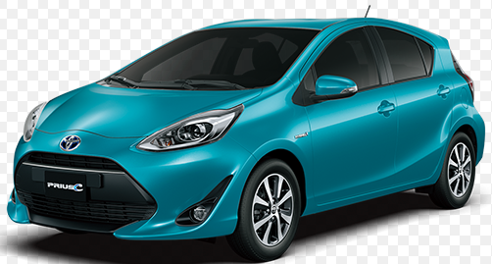
分項D - AIM載具驗證
DSP特性：分類細(AI架構可以複雜)＋影像訊號處理
AIM晶片目標：
ADAS=>車外高速應用之道路物件Segmentation(包括汽車、機車、行人)與深度(距離)運算，因為車速快，因此需要快速AI運算。由AIM晶片負責
DMS=>辨識駕駛人
SoC DSP (Apex DSP)：
ADAS=>負責車種分類(AI)與車輛動態決策
DMS=>辨識注意力、抽煙、看手機等危險行為
展示系統示意圖
Drive Monitoring System(車內)
ADAS(車外)
AIM
特性：高AI運算量
GPGPU
(OpenCL)
多核心CPU
S32V2車規級SoC設計汽車應用板

Slide 86
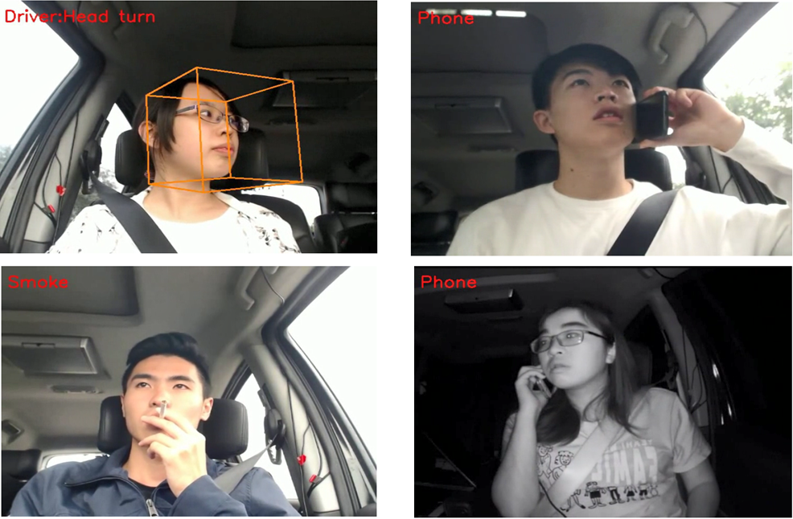
Alpha 自 AutoSys 的videl 剪貼
D.2 -汽車安全應用後處理開發 (AutoSys/ITRI)
在 AIM 平台的基礎上, 以 ASIC 結合AIM 的AI accelerator的方式, 提升辨識的效率及準確度
將原本在 nVidia 平台上開發的運算法 (下圖) 移植到 AIM平台上

